Slide 1
VERY DEEP CONVOLUTIONAL NETWORKS FOR LARGE-SCALE IMAGE RECOGNITION
学号：19210240165
姓名：殷杰飞

Slide 2
论文背景
网络的特点

Slide 3
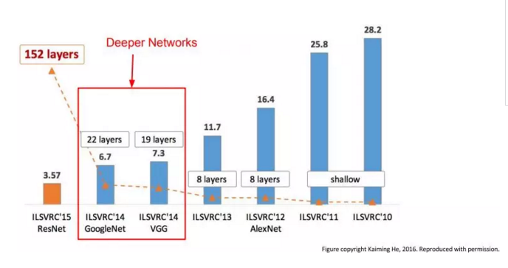
背景

Slide 4
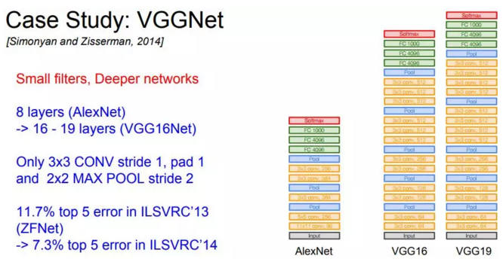
小卷积核

Slide 5
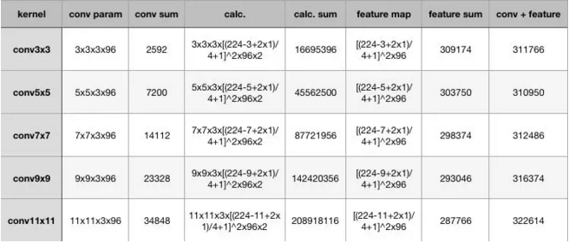
计算量

Slide 6
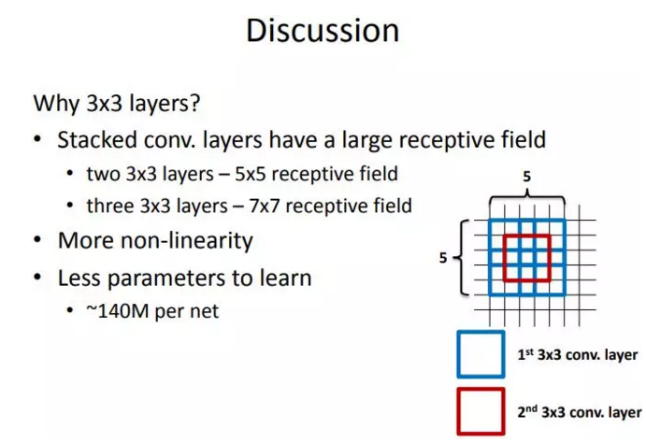
感受野

Slide 7
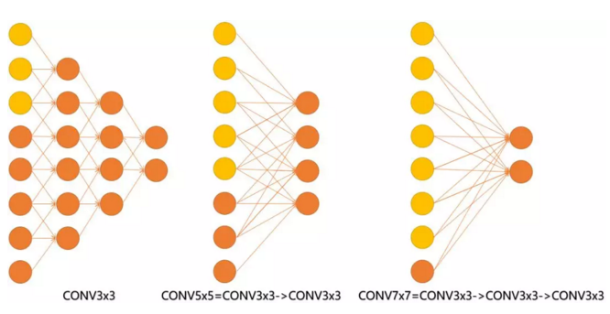
感受野

Slide 8
小卷积核的优势

Slide 9
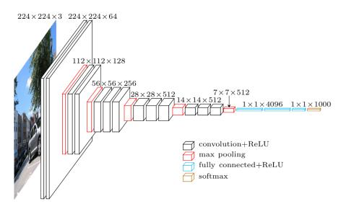
特征图

Slide 10
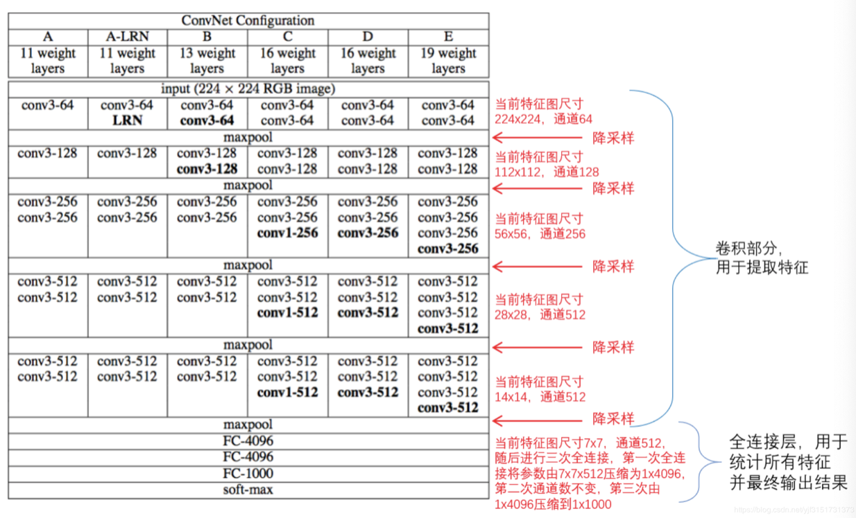
卷积组

Slide 11
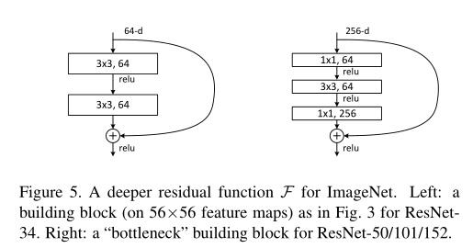
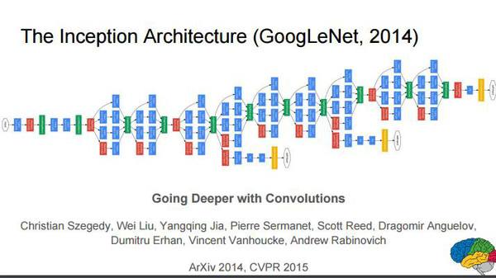
网络架构

Slide 12
层维度

Slide 13
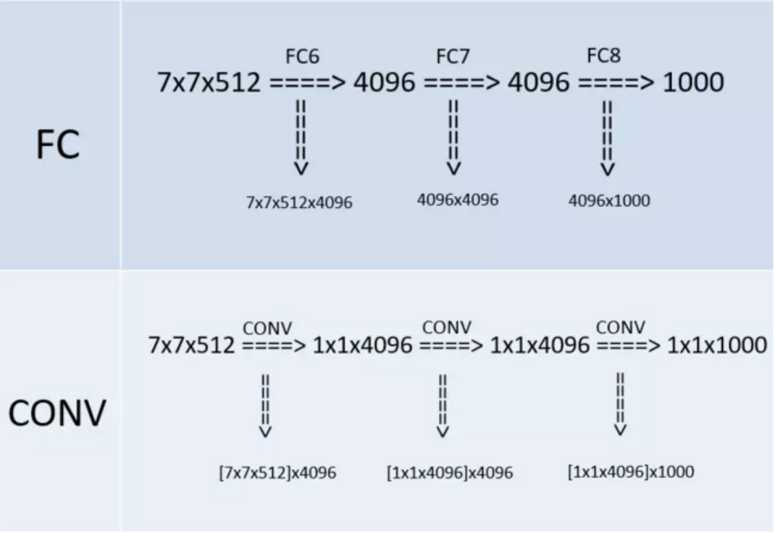
全连接层

Slide 14
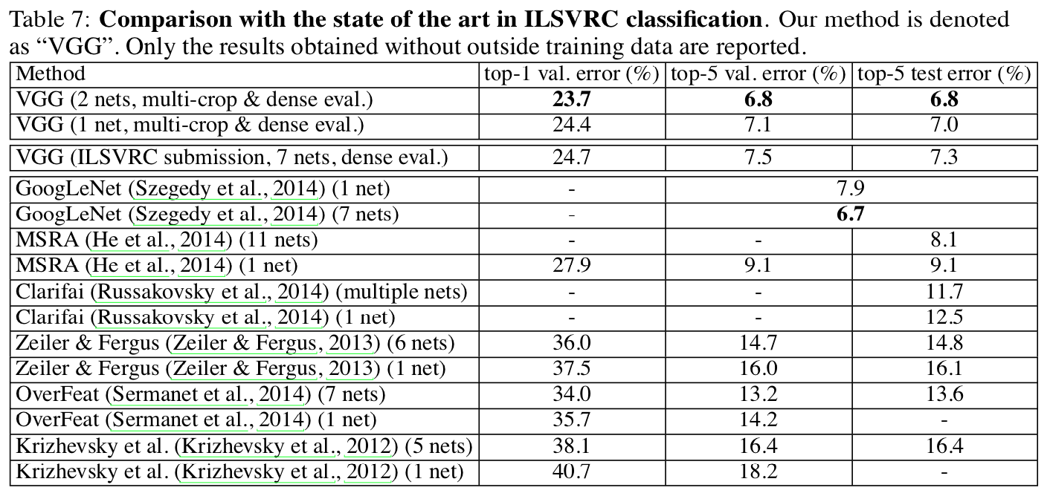
实验结果

Slide 15
谢谢

